Slide 2
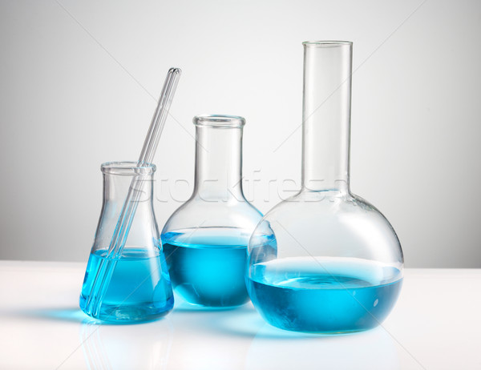
Сложные вещества состоящие из атомов металлов и кислотного остатка как вещества, растворы или расплавы которых проводят электрический ток.

Slide 3
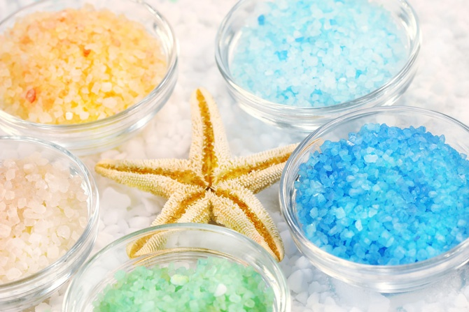
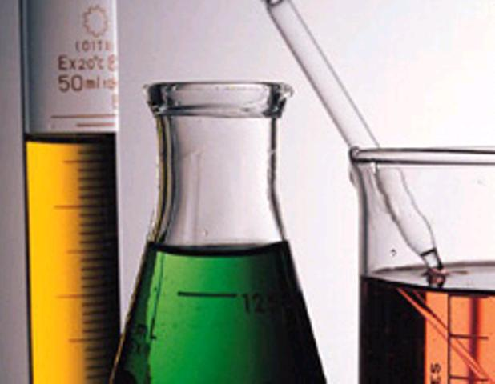
Соли как электролиты

Slide 4
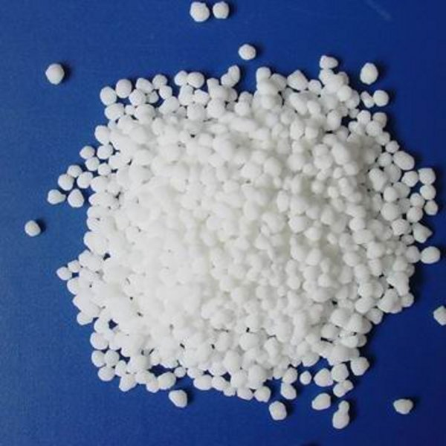
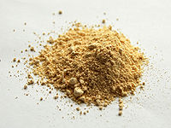
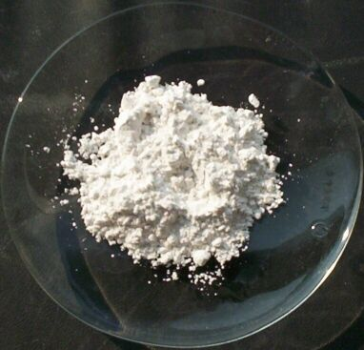
Классификация солей
По растворимости в воде
Растворимые Нерастворимые
Малорастворимые
Аммиачная селитра
NH₄NO₃ Сульфат кальция
Фосфат железа
FePO₄
CaSO₄

Slide 5
Классификация солей
Средние соли – это продукты полного замещения атомов водорода в кислоте на металл.
Например: Na₂CO₃ (карбонат натрия)
CuSO₄ (сульфат меди)
Диссоциация средних солей:
Na₂CO₃ = 2Na⁺ + CO₃²⁻

Slide 6
Классификация солей
2) Кислые соли – это продукты неполного замещения атомов водорода в кислоте на металл.
Например:
NaHCO₃ (гидрокарбонат натрия)
Ca (HСO₃)₂ (гидрокарбонат кальция)
Диссоциация кислых солей:
Ca(HСO₃)₂ = Ca²⁺ + 2HСO₃⁻

Slide 7
Классификация солей
3) Основные соли – это продукты неполного замещения гидроксогрупп в основании на кислотный остаток.
Например:
(CuOH)₂CO₃ (гидроксокарбонат меди (II))
AlOHCl₂ (гидроксохлорид алюминия)
Диссоциация основных солей:
AlOHCl₂ = AlOH²⁺ + 2Cl⁻

Slide 8
Химические свойства солей

Slide 10
Высокотоксичные тяжелые металлы
Свинец Pb
Ртуть Hg
Никель Ni
Медь Cu
Кадмий Cd
Цинк Zn
Олово Sn
Марганец Mn
Хром Cr
Железо Fe

Slide 11
Центр экологической экспертизы
Подразделения
Химическая лаборатория
Отдел прогноза
Аналитический отдел

Slide 12
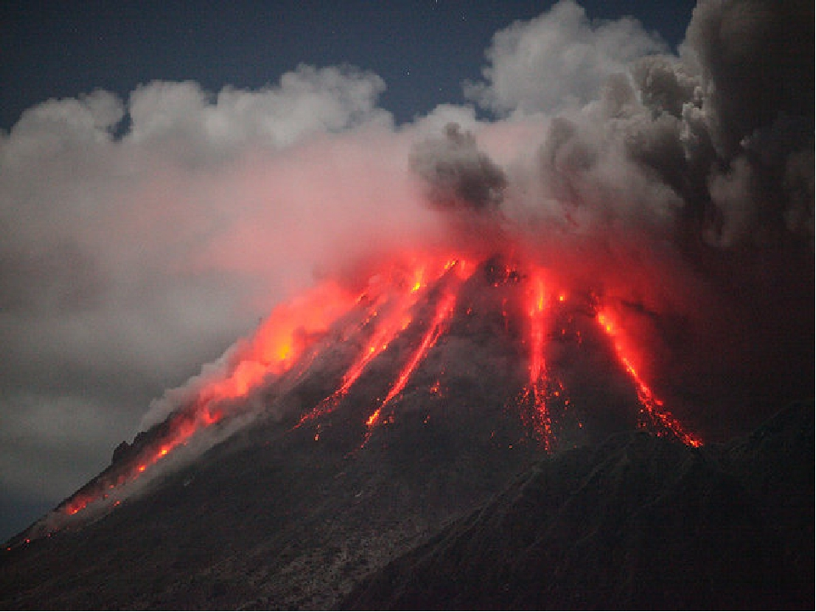
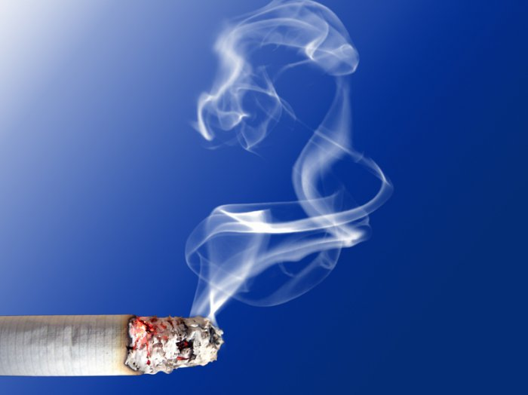
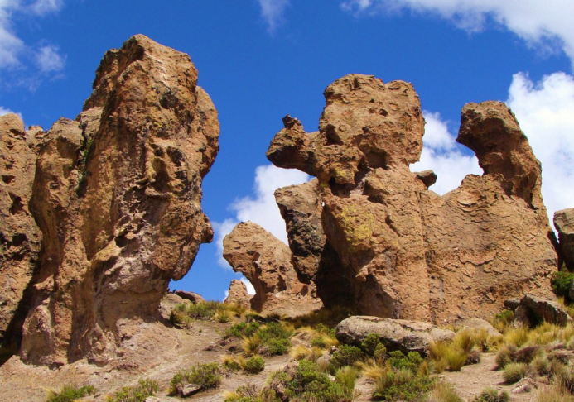
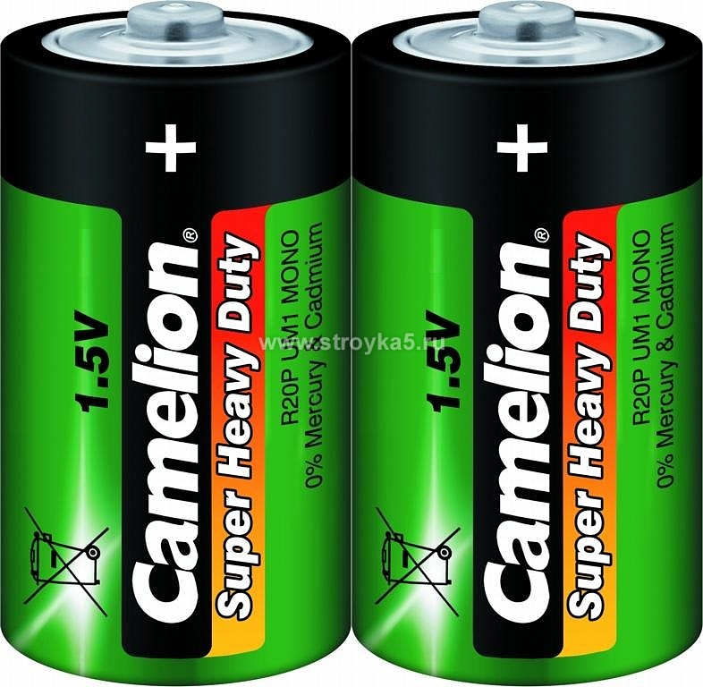
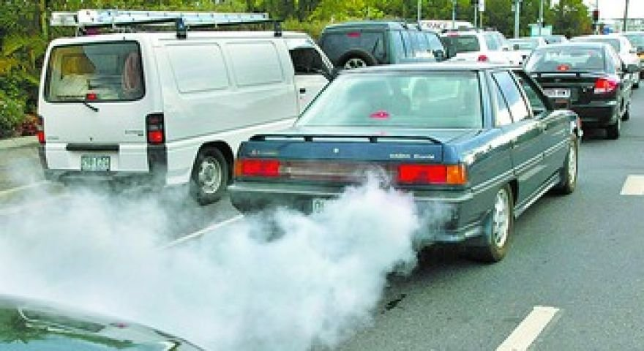

Slide 13
Список источников

Slide 14
Типичные реакции средних солей
Соль + кислота = другая соль + другая кислота
Соль + щелочь = другая соль + другое основание
Соль₁ + соль₂ = соль₃ + соль₄
Соль(р) + металл = другая соль(р) + другой металл

Slide 15
Урок | Я на уроке | Итог
Интересно | Работал | Понял материал
Скучно | Отдыхал | Узнал больше чем знал
Безразлично | Помогал другим | Не понял материал

Slide 17
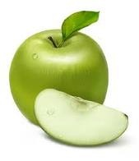
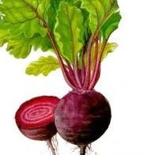
Мармелад и фруктовое желе, а также яблоки, лимоны, свекла и т.д. содержат пектин - вещество, способное выводить из организма тяжелые металлы.

